Slide 1
ÜZLETI KONCEPCIÓ
A VÁLLALKOZÁS ÜZLETI KONCEPCIÓJA

Slide 2
Kurzus célja
Hogyan tudod meghatározni a vállalkozásod? Az Üzleti Koncepció Térkép és a Business Model Canvas
Kik az ügyfeleid? Előzetes piackutatás
Hogyan fog működni a csapatod? A csapat chartája és a problémák

Slide 3
Üzleti koncepció térkép & Canvas
Hogyan tudod meghatározni, hogy milyen vállalkozást szeretnél indítani?

Slide 4
A folyamat. Hogyan állunk most?

Slide 5
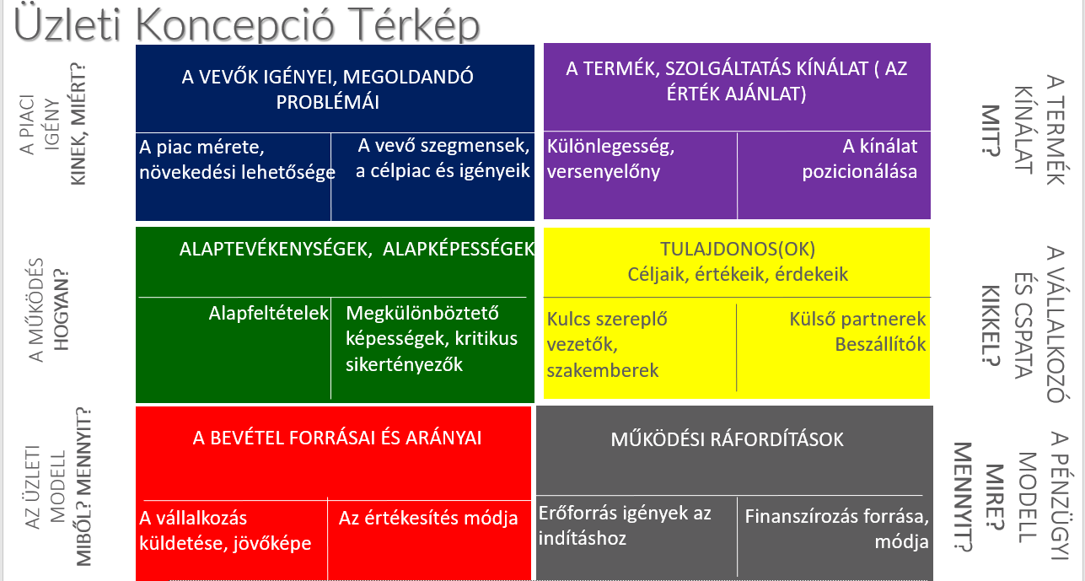

Slide 6
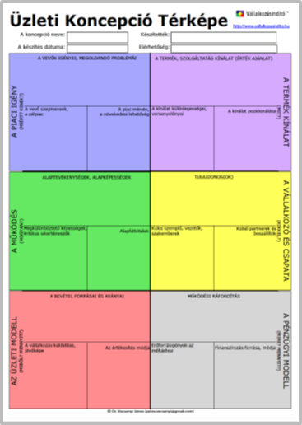
Digitális változat
www.vallalkozasindito.hu

Slide 7
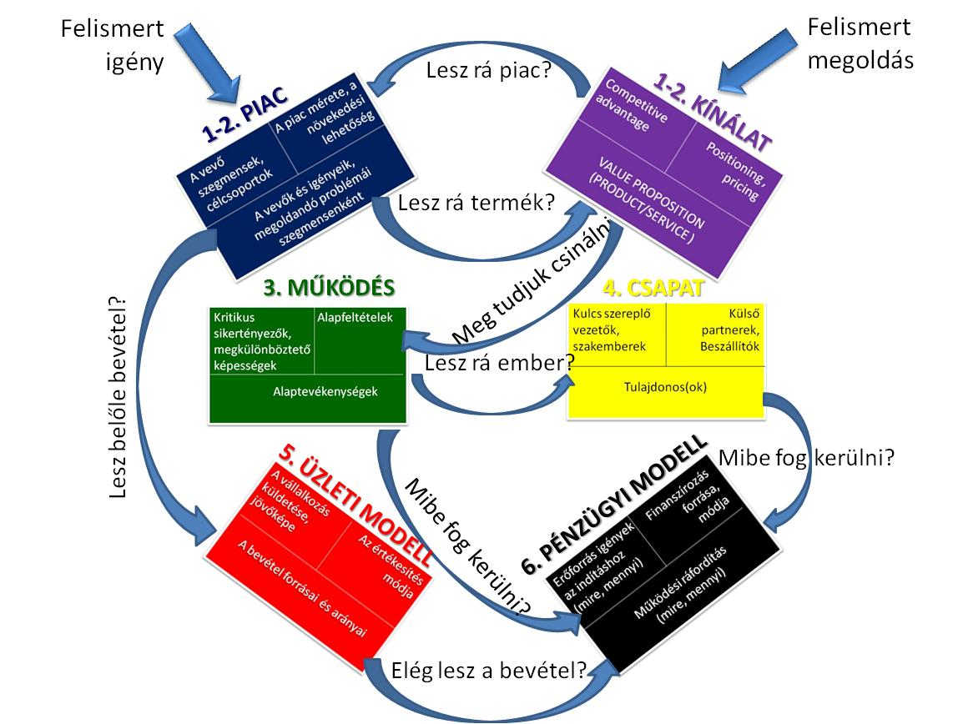
Az üzleti koncepció térképe

Slide 8
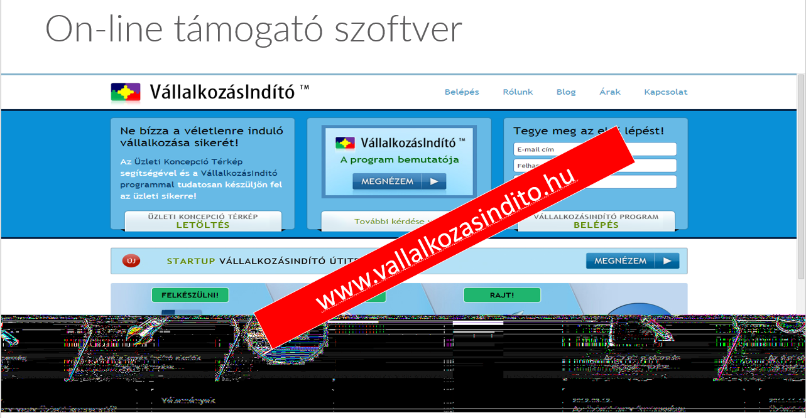
On-line támogató szoftver www.startmybusiness123.com

Slide 9
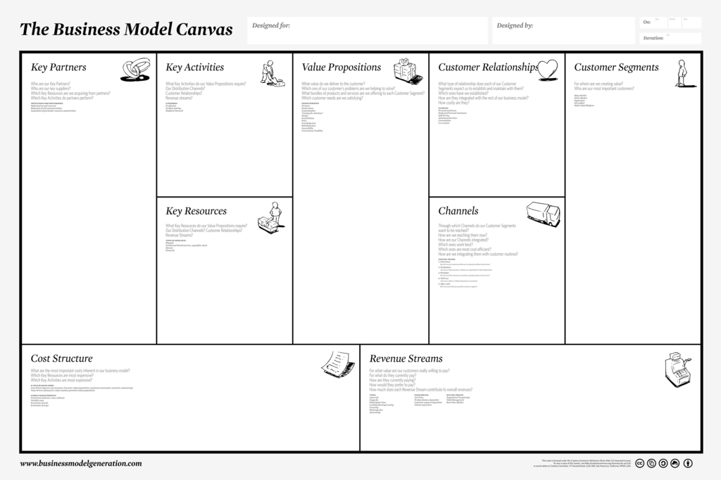
A Business Model Canvas
Forrás: Osterwalder – Pigneur: Business model generation 2005, 2013
http://www.consulteam.be/media/5985/businessmodelgenerationpreview.pdf

Slide 10
Előzetes piackutatás
Hogyan lehet felkészülni a piackutatásra?

Slide 11
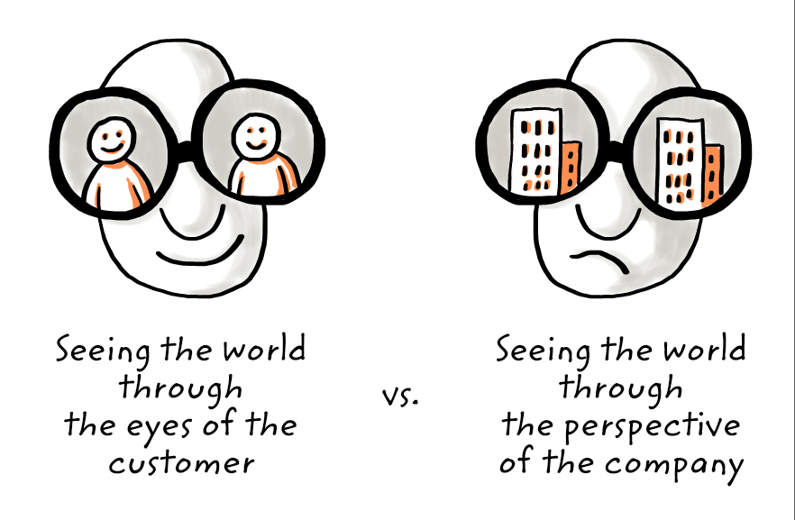
1. Lépés. A piac értékelése
Source: © Bill Aulet 2014

Slide 12
Előzetes piackutatás
Miért szükséges az előzetes piackutatás lefolytatása?
Melyek a főbb lépések?
Hogyan készülsz fel az interjúkra?
Hogyan tudod elemezni az eredményeket?
Mi lenne a kutatásod főbb eredménye?

Slide 13
Miért?
Hogy igazold ötleted jelentőségét, helytállóságát
Hogy többet tudj a potenciális ügyfelek és egyéb piaci szereplők felhasználói tapasztalatairól
Hogy a potenciális ügyfelek és egyéb piaci szereplők visszaigazolják elképzeléseid helyességét
Módosítsd, változtass vagy vonatkoztass el eredeti tervedtől
Megtanuld, hogy az ügyfélnek mindig igaza van , és ezt a piackutatás is alátámasztja

Slide 14
Folyamat
Tekintsd át a diákat és a jegyzeteket (irányelveket)
Készítsd egy listát a potenciális interjúalanyokról
Készíts tervet az interjúra
Kezdj el interjúzni
Jegyezd fel az interjúk eredményeit
Pontosítsd az interjú formátumát
Ismételd meg amíg nincs elegendő válasz
Kezdj bele tágabb és statisztikailag is érvényes következtetések levonásába
Készíts egy táblázatot a kvantitatív adatok összefoglalásához
Forrás: © Bill Aulet 2014

Slide 15
Interjúzás
KI?
HOGYAN?
Piaci szegmens
Végfelhasználó
Gazdasági vásárló
A többoldalú piacok szereplői (pl. vevő vagy eladó)
Befolyásolók (influencers) (pl. piaci elemzők, ügyvédek, befektetők, felügyeleti szerv)
A piacon jelen lévő szolgáltatók (és potenciális jövőbeli versenytársak)
A jelenlegi szolgáltatók ügyfelei
A jelenlegi szolgáltatók alkalmazottai és korábbi alkalmazottai
Akiket te még relevánsnak tartasz
Próbáld elérni hogy alanyod 30-60 percig rendelkezésedre álljon (nem lehet kevesebb 15 percnél)
Teszteld az interjúkérdéseidet
Az interjút helyettesítheted vagy kiegészítheted kérdőívezéssel, fókuszcsoportos beszélgetéssel, webanalitika elemzéssel stb.
Érdeklődj, ne pedig érdeket képviselj
Ügyelj arra, hogy megfelelően és dokumentálod az interjúkat
Finomíts az interjú kérdéseken, ha szükséges

Slide 16
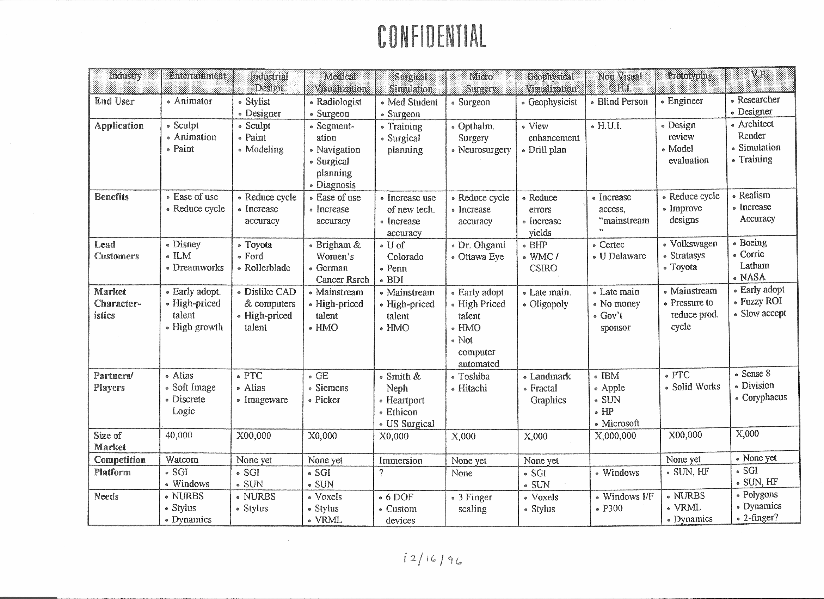
Elemzés
Forrás: © Bill Aulet 2014

Slide 17
Step #1: Piackutatás
A mátrix kialakítása
A mátrix alapja az elsődleges piackutatás
(nem másodlagos! azaz fontos, hogy közvetlen kapcsolatot létesítsetek a piaci szereplőkkel)
Forrás :http://disciplinedentrepreneurship.com/blog/dispelling-myths-and-teaching-entrepreneurship-24-steps

Slide 18
Step #2: Válassz célpiacot
Tekintsd át a lehetőségeidet, és válassz ki egy célpiacot, aztán kövesd figyelemmel, hogy mi történik ott.
Nem kell feltétlenül a legkecsegtetőbb, vagy legjövedelmezőbb piacot választanod. Elég, ha egy megfelelő méretű, jól jövedelmező piacot választasz. Amennyiben sikeressé válsz a piacon, megfelelő pénzforgalom fog termelődni, és ez biztosítja a vállalkozás pozícióját a jövőben is.
Ezen a ponton, ki kell vonulnod a többi piacról. Ez azt is jelentheti, hogy „jegeled” azokat a piacokat, amíg meg nem állapítod, hogy a választott piacod a helyes út.
Forrás :http://disciplinedentrepreneurship.com/blog/dispelling-myths-and-teaching-entrepreneurship-24-steps

Slide 19
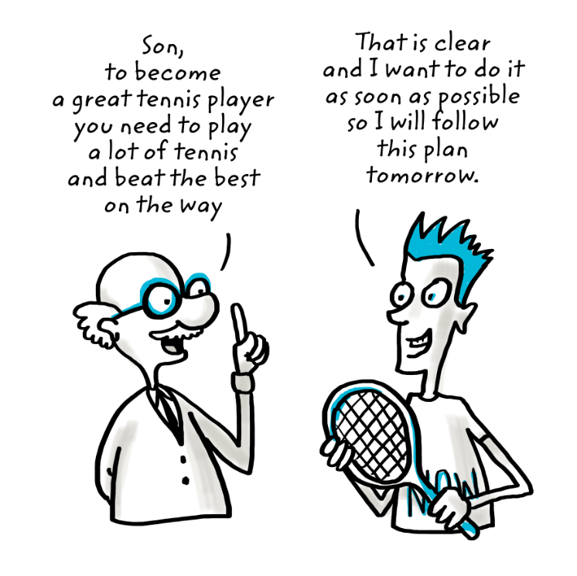
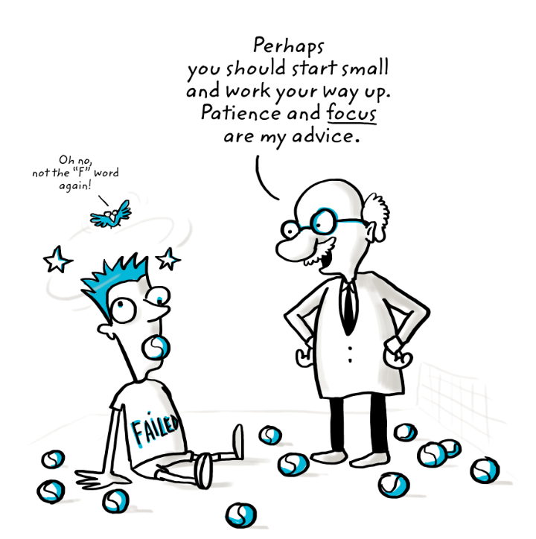
Step #2: A célpiac kiválasztása
Forrás :http://disciplinedentrepreneurship.com/blog/dispelling-myths-and-teaching-entrepreneurship-24-steps

Slide 20
A célpiac kiválasztása – a hagymahámozás
jellemző ebben a folyamatban, hogy miután kiválasztottad a célpiacot, részpiaci szegmentálást kell végezned. Ezt hívjuk a „hagymahámozásnak”
Nem kell, hogy célpiac olyan nagy legyen ($1 milliárd+/év), sőt jobb is, ha kisebb a piac ($100 millió/év vagy kevesebb), mert így dominálhatod a piacot
A piacnak az alábbi három jellemzővel kell rendelkeznie:
ugyanazt a terméket vásárolja
hasonló értékesítési folyamat(személy, értékajánlat, DMU, DMP)
Szájról szájra terjed…
A célpiac pozitív pénzforgalom jellemzi (kivéve a más piacokra irányuló beruházásokban)
Forrás :http://disciplinedentrepreneurship.com/blog/dispelling-myths-and-teaching-entrepreneurship-24-steps

Slide 21
Step #3: Célzott vásárlói profil kialakítása
Alakíts ki egy jól célzott ügyfélprofilt. Ez jól leírja a vevőt/felhasználót abban a piaci szegmensben, amelyre a hangsúlyt helyezted. Ez egy általános leírás, de elég konkrét ahhoz, hogy valid legyen. Ez legtöbbször egy csoport demográfiai jellemzése, mely segít kiszámítani a célpiacod nagyságát.
* - ha a vevő és a felhasználó profilja nem azonos, akkor kétoldali piaccal rendelkezel. Ilyenkor a vásárlóprofil segítségével kell meghatároznod az ügyfélprofilt.
Forrás :http://disciplinedentrepreneurship.com/blog/dispelling-myths-and-teaching-entrepreneurship-24-steps

Slide 22
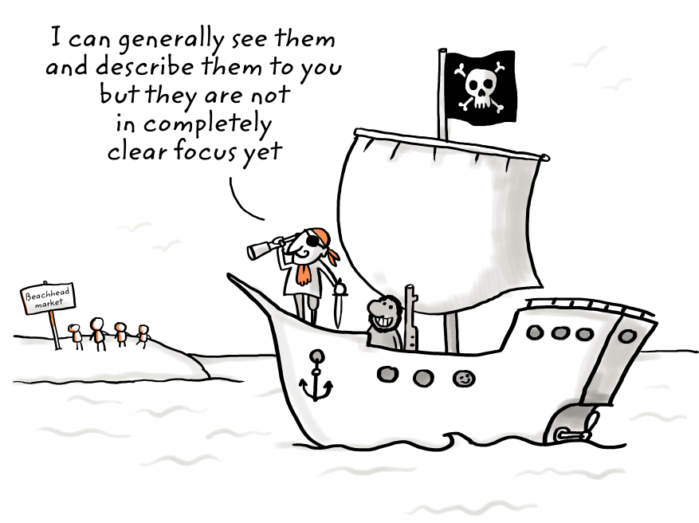
Step #3: Célzott vásárlói profil
Source :http://disciplinedentrepreneurship.com/blog/dispelling-myths-and-teaching-entrepreneurship-24-steps

Slide 23
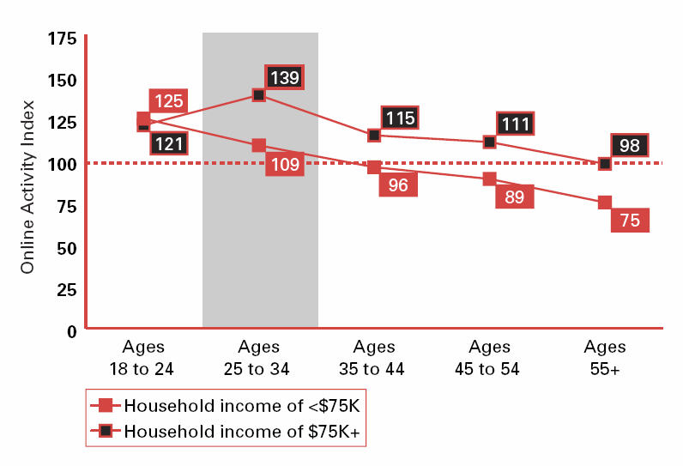
Vásárlói profil meghatározása
Célközönség:
férfi
18-34 év közötti
Online
$75K+ keres
26-30 millió
Célközönség érdekeltsége
Females (70%)
Sports (50%)
Source: ComScore Media Metrix
Forrás: Juniper Research, “Demographic Profile of Young Affluents”
Forrás :http://disciplinedentrepreneurship.com/blog/dispelling-myths-and-teaching-entrepreneurship-24-steps

Slide 24
Célzott vásárlói profil példa
Vásárlói profil
Nem | Férfi, nő
Kor | 17-40 éves
Lakóhely | Moszkva (a kezdeti növekedési szakaszban)
Foglalkozás | egyetemi hallgató, pályakezdő, középvezető
Társadalmi státusz | Közép-felsőosztály
Tulajdonságok | Okostelefon tulajdonosa
Felhasználói kategória | Új technológiák korai elfogadója, technológiailag fejlett
Egyéb | Aktív közösségi média felhasználó, társaságkedvelő személyiség
Forrás :http://disciplinedentrepreneurship.com/blog/dispelling-myths-and-teaching-entrepreneurship-24-steps

Slide 25
Step #4: Teljes piac (TAM) - az első számú piac meghatározása
Tedd meg az első lépést a teljes piacod felé, és számold ki, hogy ebből mekkora a célpiacod. Ennyi éves bevétel áll rendelkezésedre a termékekhez, ha 100% piaci részesedést érsz el. Ez csupán az első piacodra vonatkozik, amit kellően jól ismersz ahhoz, hogy számításaid megalapozottak legyenek. A számításokhoz ideális és preferált az „alulról építkező” megközelítés, mikor a piackutatásod közvetlen tapasztalataiból teszel következtetéseket a teljes piacra. Ezt kiegészítő, de általában kevésbé preferált és megalapozott módszer, hogy ha piacelemzési riportokból és egyéb nem közvetlen forrásokból alkotsz képet a teljes piacról. Ebben a „felülről irányított” megközelítésben sok apró, de fontos részlet elveszik.
Forrás :http://disciplinedentrepreneurship.com/blog/dispelling-myths-and-teaching-entrepreneurship-24-steps

Slide 26
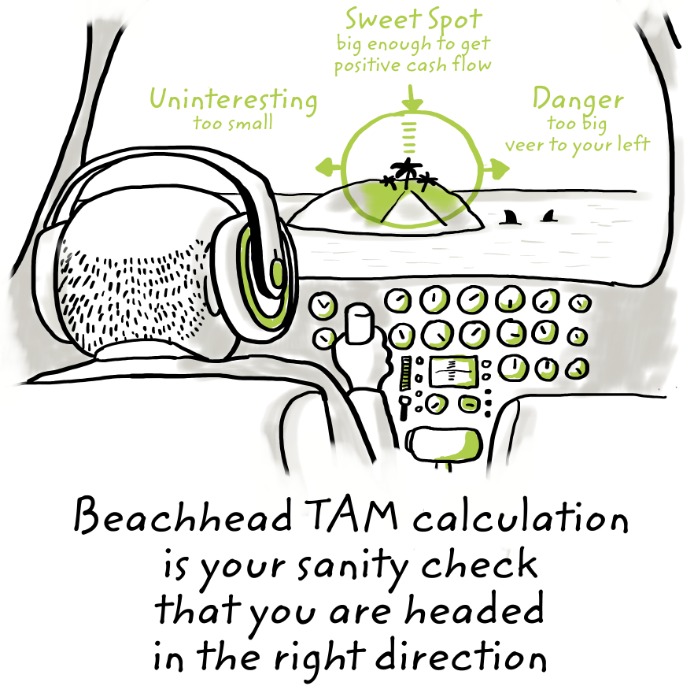
Step #4: Teljes piac (TAM) - az első számú piac meghatározása
Forrás :http://disciplinedentrepreneurship.com/blog/dispelling-myths-and-teaching-entrepreneurship-24-steps

Slide 27
Step #5: A vásárlói perszóna
Alakíts ki egy olyan vásárlói perszónát, mely pontosan megjeleníti a célközönséget. Ennek a perszónának egy valós személyen kell alapulnia, aki egy nagyobb csoport képviselője, és ha kielégíted az igényeit, mások is megvásárolják termékedet/szolgáltatásodat. A személyleírásnak nem csak a vevő tényszerű leírását kell tartalmaznia, hanem olyan társadalmi és érzelmi tényezőket is, mint például a perszónát jellemző prioritások, célok, félelmek stb. Ezek a rendszerszintű tényezők azok, amelyek hatással lesznek a majdani terméked értékesítésére a kiválasztott vevőcsoport tükrében.
A perszóna gyakorlat fontos eredménye, hogy meghatározz 3 olyan tényezőt, ami a terméked megvásárlására ösztönzi a vásárlót.
Forrás :http://disciplinedentrepreneurship.com/blog/dispelling-myths-and-teaching-entrepreneurship-24-steps

Slide 28
Step #5: Perszóna
Forrás :http://disciplinedentrepreneurship.com/blog/dispelling-myths-and-teaching-entrepreneurship-24-steps

Slide 29
Példa a perszónára: elég ez?
18-40 év közötti
Egyedülálló
városi (Európa, Oroszország)
kalandvágyó
Egyetemi diplomával rendelkezik
márkatudatos
Hétvégi utazó
társaságkedvelő
középvezető
nyitott
anotel
Válasz: túl általános
Budget Boutique Accommodation

Slide 30
A perszónaépítés kulcsa
Egy valódi embernek kell lennie
Vizuális
Értsd meg és alkalmazd a különböző dimenziókat:
racionális, érzelmi, szociális
Prioritások:
Mitől félnek a legjobban?
Mi motiválja őket a legjobban?
Hol lehet őket megtalálni?
Hol találkoznak a hozzájuk hasonlókkal?
Dolgozz csoportban! Ez segít egy hullámhosszra kerülni a csapattársaiddal
Forrás :http://disciplinedentrepreneurship.com/blog/dispelling-myths-and-teaching-entrepreneurship-24-steps

Slide 31
Perszóna példa- legjobb
Chuck Kirby, Intézményi menedzser/vezető, IBM NE Data Center Littletonban, MA
A cég szerverkapacitása 15%-al növekedett negyedévente az elmúlt 2 évben, és ez várhatóan hasonlóan alakul az előrelátható jövőben
Második generációs amerikai
Medfordban él
A medfordi középiskolába valamint a Middlesex-i Főiskolára járt
Winchesterbe költözött
Családos, két gyereke van (12,15 évesek)
Karrierje közepén jár, sok éve dolgozik a vállalatnál. Műszaki, karbantartási szakképzettséggel rendelkezik
5 éve dolgozik a jelenlegi pozíciójában, ez idő alatt 3 managerrel dolgozott együtt
Ha előléptetik, több intézményt fog irányítani
Szakmai blogokat olvas: Hamilton&Manos, Green Grid, AFCOM
Ford 150-es kisteherauóval rendelkezik
Önkéntes tűzoltó

Slide 32
Step #6: az első 10 vásárló
Forrás :http://disciplinedentrepreneurship.com/blog/dispelling-myths-and-teaching-entrepreneurship-24-steps

Slide 33
Megjegyzés: Kétoldalú piacok
Többször előfordulnak kétoldalú piacok, ilyenkor a felhasználó (user) és a vevő nem ugyan azok a személyek
Lehet, hogy két ember együttműködésére is szükséged van
Google & eBay példák
Ebben az esetben két perszónát kell megállapítanod. Tegyél értékjavaslatot és alakíts ki 2x10 ügyfeles listát.
Forrás :http://disciplinedentrepreneurship.com/blog/dispelling-myths-and-teaching-entrepreneurship-24-steps

Slide 34
Összegzés és tanácsok
Miről szólt az óra?

Slide 35
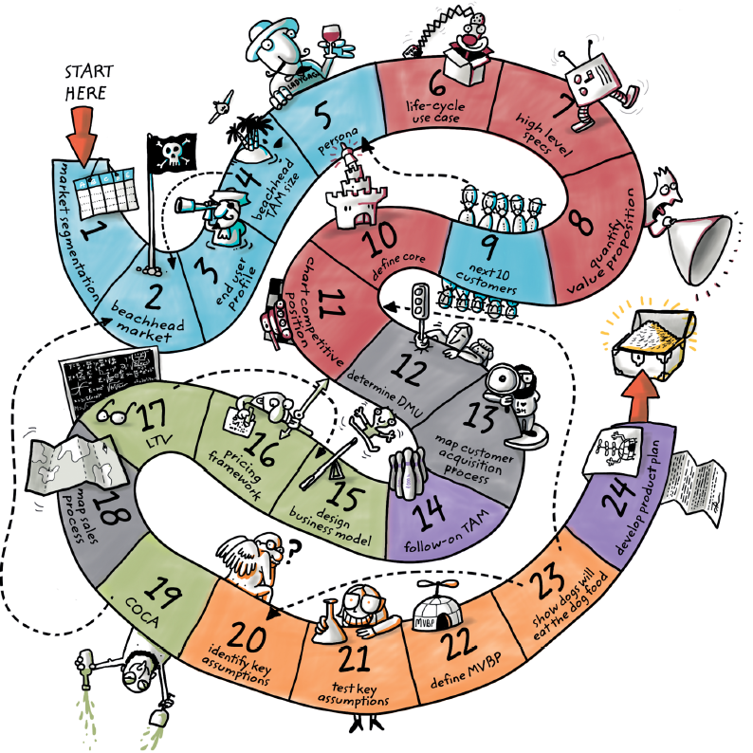
Konklúzió

Slide 36
Csapatszerződés
Hogy áll a csapat, vannak kétségeitek?

Slide 37
Team Pursit

Slide 38
Team GMAT

Slide 39
TEAM e-kofa

Slide 40
Hamarosan találkozunk…
Végezd el az elsődleges piackutatást!

Slide 41
@ifempower
facebook.com/ifempower.eu/
@ifempower
linkedin.com/company/ifempower/

